Slide 1
Урок математики в 1 классе по теме: «Линии пересекающиеся и непересекающиеся»
УМК «Перспективная начальная школа».
Учитель
БОУ г. Омска «СОШ № 89»
Щукина Светлана Владимировна

Slide 2
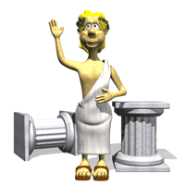
Линии изучает древнейшая наука …
В переводе с греческого это слово означает «землемерие»
(«гео» - земля, «метрио» - измерять).
ГЕОМЕТРИЯ

Slide 3
Путешествие в страну Геометрия
Будем думать, чертить, рисовать и конструировать.

Slide 4
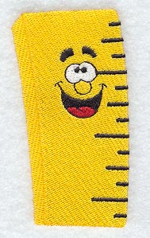
Верными помощниками в стране Геометрии
будут
Точка,
Карандаш
и
Линейка.

Slide 5
Вы готовы выполнить наши задания?

Slide 6
Из точек состоят линии.
А сколько прямых линий можно провести
ЧЕРЕЗ ОДНУ ТОЧКУ?

Slide 7
Какие из точек лежат на прямой,
а какие - НЕТ?
А
С
Е
М
В

Slide 8
Здесь нарисовано несколько линий.
Посмотрите на них.
Есть ли среди них похожие?
Чем они похожи?
Как можно охарактеризовать их форму?
10
4
7
3
5
6
2
1
8
9

Slide 9
Вертикальные линии…
10
4
7
3
5
6
2
1
8
9

Slide 10
Горизонтальные линии…
10
4
7
3
5
6
2
1
8
9

Slide 11
Наклонные линии…
10
4
7
3
5
6
2
1
8
9

Slide 12
Линии № 4 и № 5 встретятся
когда-нибудь ?
4
5

Slide 13
Какие линии
никогда не встретятся?
Какие ещё линии пересекутся?
10
4
7
3
5
6
2
1
8
9

Slide 14
Назовите номера прямых линий, которые ...
пересекаются
,
никогда не пересекутся (параллельные прямые)
3
1
2

Slide 15
При помощи линий можно начертить любую геометрическую фигуру.

Slide 16
Чем похожи и чем отличаются
эти два поросёнка?
Назовите геометрические фигуры.

Slide 17
Сколько квадратов на каждом рисунке?
Где больше?

Slide 18
Раскрасьте КРУГИ в красный, жёлтый и зелёный цвета так, чтобы порядок их следования в каждом ряду был различным.

Slide 19
ОТВЕТ

Slide 20
Конструируем из счётных палочек

Slide 21
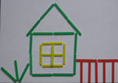
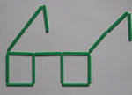
Какие фигуры вы можете сложить
из палочек?

Slide 22
Чему вы научились
на уроке ?
Что узнали нового?

Slide 23
Оцените
свою работу:
У меня всё получилось!!!
Были небольшие трудности.
Было трудно, надо поработать.

Slide 24
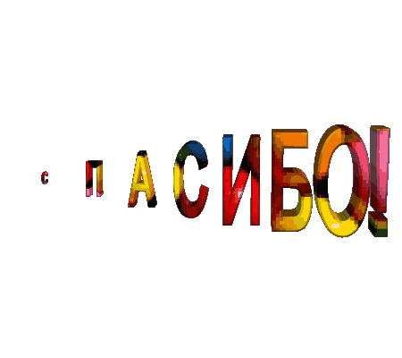
ВЫ ОТЛИЧНО ПОРАБОТАЛИ!

Slide 25
Список используемых источников:
Жильцова Т.В., Обухова Л.А. «Поурочные разработки по наглядной геометрии», М., «ВАКО», 2004
К программам общеобразовательных учреждений (М.И.Моро, Л.Г.Петерсон, Н.Б.Истоминой, Э.И.Александровой)
Иллюстрации:
http://vzlet-vniz.do-forum.com/t54-topic - карандаш (анимация)
http://kinderrazukraski.ru/animatsiya-smayliki.html - смайлики (анимация)
http://www.europoltech.pl/ruler-cartoon - линейка

Slide 26
http://nattik.ru/?p=3047 - конструирование из счетных
палочек
http://learning.9151394.ru/course/view.php?id=710 - грек
http://www.smekalka.pp.ru/forum/index.php?topic=1483.45 - сбор в прямую линию
http://didaktica.ru/prakticheskij-kurs-podgotovki-k-shkole/304-izuchaem-geometricheskie-figury.html - геометрические фигуры
http://developer.redhat.com/mirrors/LDP/linuxfocus/Russian/May1998/article40.html - компьютер (анимация)
http://forum.uneol.com/showthread.php?181 - «спасибо»

